Slide 1



2023-1-EE01-KA220-ADU-000150753
PROGRAMME DE FORMATION
UNITÉ D'APPRENTISSAGE 4 : Communication interculturelle et intergénérationnelle
Ce projet a été financé avec le soutien de la Commission européenne. Le contenu reflète uniquement les opinions de l'auteur et la Commission ne peut être tenue responsable de l'utilisation qui pourrait être faite des informations contenues dans ce document.

Slide 2
LEÇON 2 : Les cartes paroissiales comme outil de découverte du patrimoine culturel et naturel en mettant en évidence les différences

Slide 3
Introduction
Dans la leçon 1, nous avons examiné la signification, les principes et les processus de la communication intergénérationnelle et interculturelle.
Dans la leçon 2, nous étudierons comment nous pouvons mieux utiliser la communication intergénérationnelle et interculturelle dans la connaissance et la préservation du patrimoine naturel et culturel.

Slide 4
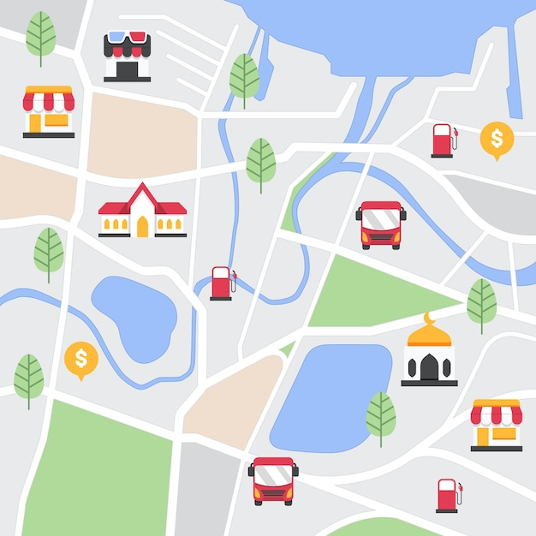
Introduction
Thèmes
La leçon 2 abordera les sujets suivants, qui sont d'une importance capitale :
Cartes paroissiales (concept, histoire et signification)
Comment élaborer une carte paroissiale
Discussion sur une meilleure pratique
Création d'une carte paroissiale
Image Freepik

Slide 5
Introduction
Comme nous l'avons vu dans la leçon précédente
La communication intergénérationnelle fait référence à la connexion entre des individus de groupes d'âge différents, dans le but de promouvoir la compréhension mutuelle et l'échange de connaissances.
Cette communication est cruciale pour le transfert des traditions, des histoires, des pratiques et des connaissances qui sont souvent transmises d'une génération à l'autre.
Par exemple, les personnes âgées peuvent transmettre leurs expériences de vie et leur lien avec le territoire aux jeunes générations, qui peuvent alors réinterpréter et reproduire ces traditions de manière contemporaine.
La communication interculturelle est un échange entre des individus de cultures différentes. Dans un contexte mondial, il est essentiel de promouvoir la compréhension entre les différentes communautés et de relever les défis liés à la diversité culturelle.
La communication interculturelle facilite l'intégration de perspectives et de visions du monde différentes, créant ainsi des opportunités d'enrichissement mutuel.
Par exemple, différents groupes culturels peuvent partager leurs connaissances sur les lieux, les pratiques de conservation et la manière dont ils interprètent l'importance du patrimoine naturel, ce qui favorise une approche collective et inclusive de sa valorisation.
Ces échanges intergénérationnels et interculturels peuvent favoriser la préservation et le renouvellement du patrimoine, en permettant aux nouvelles générations et aux nouveaux citoyens de maintenir un lien avec les racines culturelles et naturelles de leur territoire et d'agir sur celui-ci à partir d'autres points de vue.

Slide 6
Introduction
Quels sont les méthodes et les outils pour favoriser ces échanges et valoriser le patrimoine d'un territoire ?
Communication interculturelle
Communication intergénérationnelle
Carte de la paroisse
connaissance et valorisation du patrimoine

Slide 7
Carte de la paroisse
C'est un outil avec lequel les habitants d'un lieu spécifique ont la possibilité de représenter le patrimoine, le paysage, les connaissances dans lesquels ils se reconnaissent et qu'ils souhaitent transmettre aux nouvelles générations.
Il met en évidence la manière dont une communauté locale voit, perçoit et valorise son territoire, ses souvenirs, ses transformations, sa réalité existante et la manière dont elle aimerait qu'elle soit à l'avenir.

Slide 8
Carte de la paroisse
Il s'agit d'une représentation cartographique, ou de tout autre produit ou thème, à laquelle la communauté s'identifie.
Partant du principe que l'on n'apprécie pas ce que l'on ne connaît pas, une carte paroissiale, construite avec ceux qui vivent sur le territoire, permet de redécouvrir la valeur réelle des lieux et de retrouver toutes les informations (souvent négligées ou considérées comme peu significatives par les documents cartographiques ou officiels) présentes sur le territoire, et offre l'opportunité de choisir ce qu'il faut inclure et ce qu'il faut laisser de côté dans la représentation d'une communauté, et donc dans la construction d'un itinéraire.
Il peut être utilisé pour construire des itinéraires.

Slide 9
Carte de la paroisse
Le concept des cartes paroissiales est né au début des années 80 en Angleterre grâce à l'intuition de Common Ground, une organisation à but non lucratif, qui a d'abord choisi de travailler sur la compréhension et la promotion du patrimoine local à travers l'implication active et créative de la communauté de référence.
Cette approche consiste à accorder une attention particulière aux aspects locaux, à transmettre les connaissances spécifiques et non écrites de chaque lieu, à enregistrer et à guider les changements, à utiliser les différentes capacités individuelles, à mettre en évidence les relations et l'interdépendance entre les personnes et les lieux, et à faire ressortir un ensemble de facteurs en plus de l'unicité.

Slide 10
Carte de la paroisse
Pourquoi des cartes paroissiales ?
Veuillez consulter le site https://www.commonground.org.uk/places-people-parish-maps-%e2%80%a8by-sue-clifford/
https://www.commonground.org.uk/places-people-parish-maps-%e2%80%a8by-sue-clifford/
Réaliser une carte paroissiale, c'est créer l'expression des valeurs de la communauté, c'est commencer à affirmer des idées de participation, c'est prendre la place entre vos mains.
Nous essayons de nous concentrer sur la localité, la plus petite arène dans laquelle la vie se joue. Le territoire auquel on est attaché, qui a un sens pour soi, dont on partage une certaine connaissance, pour lequel on s'indigne et se protège facilement, le quartier dont on a la mesure, qui contribue d'une certaine manière à nous façonner.
Connaître sa place, participer activement à son entretien, transmettre la sagesse, être ouvert aux idées, aux gens, au développement, au changement, mais en sympathie avec la nature et la culture qui l'ont amené jusqu'ici, ouvrira les portes de la dissidence. Mais la conversation, la tolérance et la transmission des souvenirs sont des forces civiles. Quelles que soient les formes de connaissance dont nous aurons besoin pour le prochain millénaire, l'humanité et l'imagination doivent être prioritaires dans leur organisation.
En établissant une carte paroissiale, vous pouvez vous rassembler pour maintenir le cadre là où vous le souhaitez, vous pouvez mettre en lumière les choses qui sont importantes pour vous, et vous pouvez trouver le courage de parler avec passion des raisons pour lesquelles tout cela est important.

Slide 11
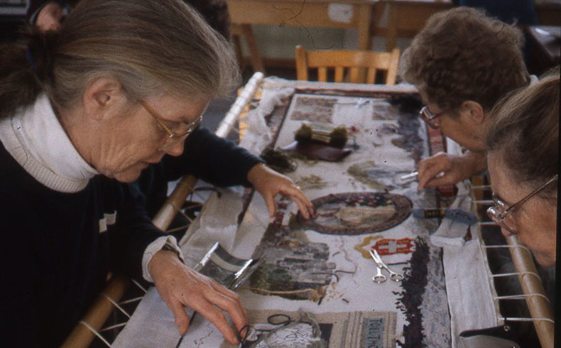
Élaboration d'une carte paroissiale
La carte paroissiale se construit donc par le travail de groupe, ou plutôt par le travail communautaire.
Les citoyens d'une région (nationaux ou nouveaux citoyens, jeunes et vieux) peuvent être impliqués soit directement dans la construction elle-même, soit par le biais d'interviews pour connaître l'histoire du lieu, les légendes, les besoins ...
Image de https://www.commonground.org.uk/places-people-parish-maps-%e2%80%a8by-sue-clifford/

Slide 12
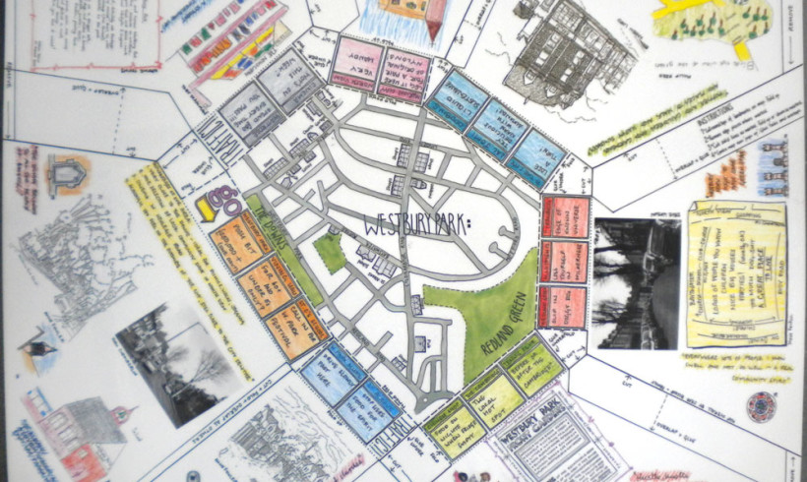
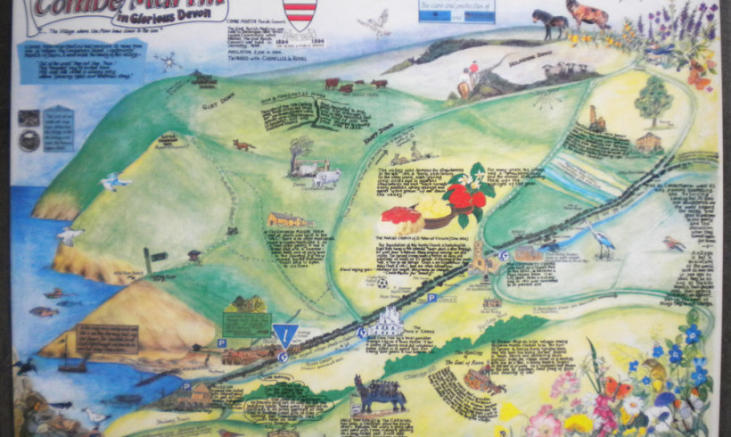
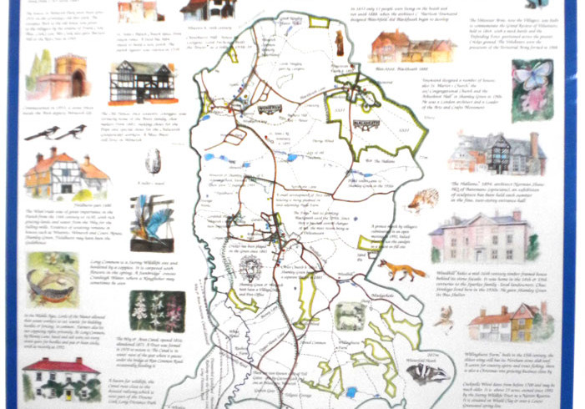
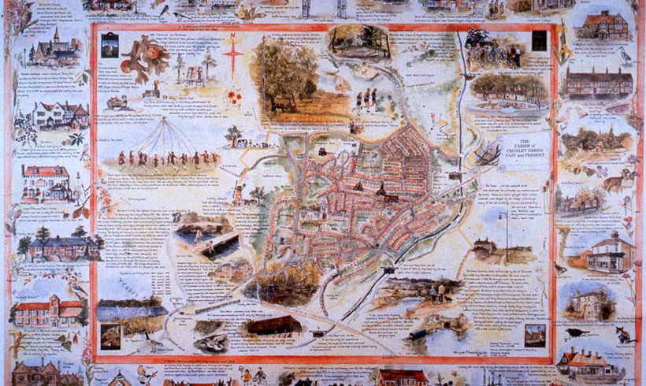
Élaboration d'une carte paroissiale
Quelques exemples de cartes paroissiales
Images de https://www.commonground.org.uk/places-people-parish-maps-%e2%80%a8by-sue-clifford/

Slide 13



Élaboration d'une carte paroissiale
Nous pouvons utiliser une simple carte Google ne montrant que les routes et les références pour la légende, puis la "travailler".
ou
le créer sur une feuille de 70x100 (ou même plus grande)
Dans les deux cas, nous pouvons insérer des images,
des photos, des histoires, etc.

Slide 14
Élaboration d'une carte paroissiale
Il est également possible de construire une carte interactive, c'est-à-dire une carte numérique, qui peut contenir des images, de la vidéo ou de l'audio.
Il existe de nombreux programmes qui permettent de créer des cartes interactives.
Parmi les logiciels gratuits, on peut citer Google Maps et GoogleEart, qui ont l'avantage d'être très populaires auprès des utilisateurs.
Parmi les produits payants, citons ThingLink, qui permet de créer des cartes très complexes de manière simple, mais dont le coût n'est pas à la portée de tous.

Slide 15
Élaboration d'une carte paroissiale
La création concrète d'une carte paroissiale commence par quelques questions :
Où en sommes-nous ?
Qu'est-ce qui différencie ce lieu des autres ?
Quels sont les ingrédients qui le composent ?
Qu'est-ce qui est important au niveau personnel et collectif, et pourquoi ?
Quelles sont les qualités naturelles du lieu ?
Et les connaissances individuelles ?
Comment pouvons-nous partager ces connaissances ?
Quel style utilisons-nous et de quelle manière dessinons-nous et construisons-nous la carte ?

Slide 16
Élaboration d'une carte paroissiale
Recherche
Prenez soin de vous
Demander
Savoir
Rassembler
Impliquer
Choisir
Construire
Rassembler
Dessiner
Mend
Narrateur
Corrélation
Imaginez

Slide 17
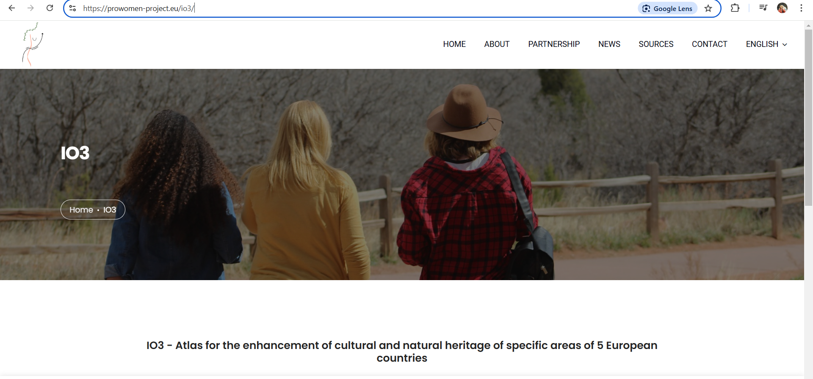
Meilleures pratiques
Comme meilleure pratique, nous avons choisi de citer l'un de nos projets précédents : Pro-Women. Des itinéraires de perfectionnement pour les femmes en tant que nouvelles promotrices culturelles pour valoriser le patrimoine territorial
Il a été cofinancé par le programme européen Erasmus Plus dans le domaine de l'éducation des adultes.
Dans le cadre de ce projet, nous avons expérimenté avec succès les cartes paroissiales et développé de nombreux itinéraires pour la mise en valeur du patrimoine culturel et naturel, et à la fin nous avons produit les atlas suivants
https://prowomen-project.eu/io3/

Slide 18







2023-1-EE01-KA220-ADU-000150753
Merci pour votre attention
PARTENAIRES
Ce projet a été financé avec le soutien de la Commission européenne. Le contenu reflète uniquement les opinions de l'auteur et la Commission ne peut être tenue responsable de l'utilisation qui pourrait être faite des informations contenues dans ce document.

